Slide 1
Projet JavaScript

Slide 2
Sommaire :
Contexte
Planning
Maquettage
Algorithme
Développement de la partie front

Slide 3
Contexte
1

Slide 4
Objectif préparation pour nos stages !

Slide 5

Benjamin
Maquette/ front (html/SCSS)

Slide 6
Mathis
Front (html/SCSS/Js)

Slide 7
Planning
2

Slide 8
Javascript
Lundi après-midi/ Mardi matin : Cours de JavaScript sur ses bases avec Benoît .
Mardi après-midi : Maquette/ Premier essai d’algorithme.
Mercredi : Nouvel essai d’algorithme (échec).
Jeudi : Dévellopement de la page Web/ integration de l’algorithme JS.

Slide 9
Maquettage
3

Slide 10
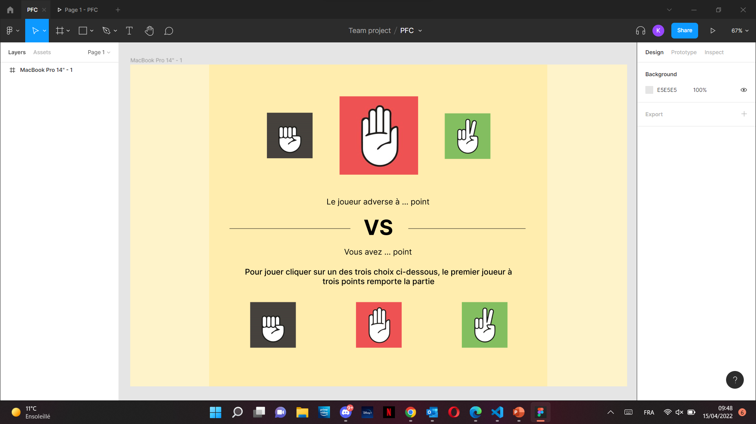

Slide 11
Algorithme
4

Slide 12
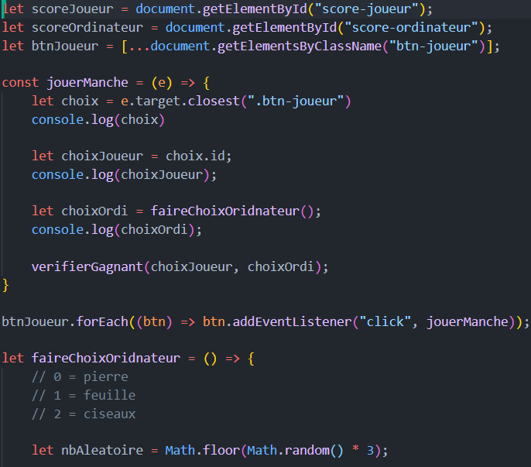
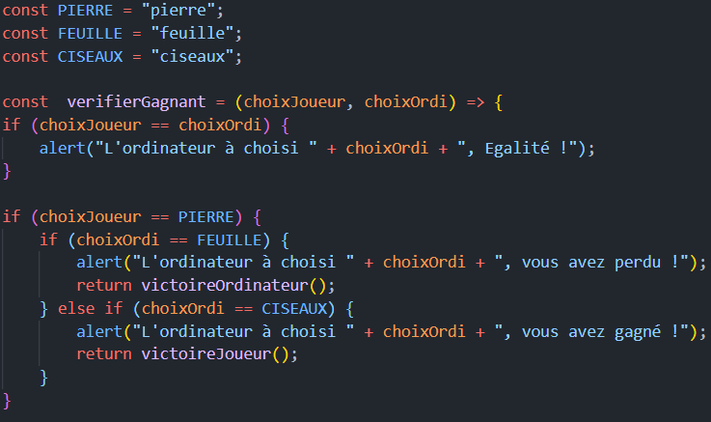
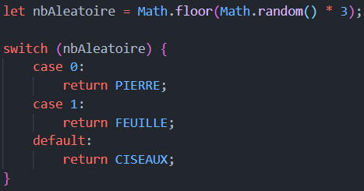
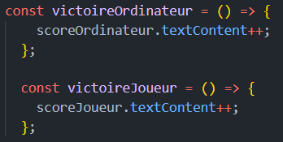

Slide 13
Dévellopement de la partie Web
4

Slide 15

Retour d’expérience

Slide 16

Merci de votre écoute, place aux questions

